Slide 1
BRICKS GAME
Präsentation

Slide 2
BRICKS GAME
Meilensteine
Unity & Javascript
Erster Prototyp
Umsetzung unsere Ideen
Hauptmenü
Sound
Design

Slide 3
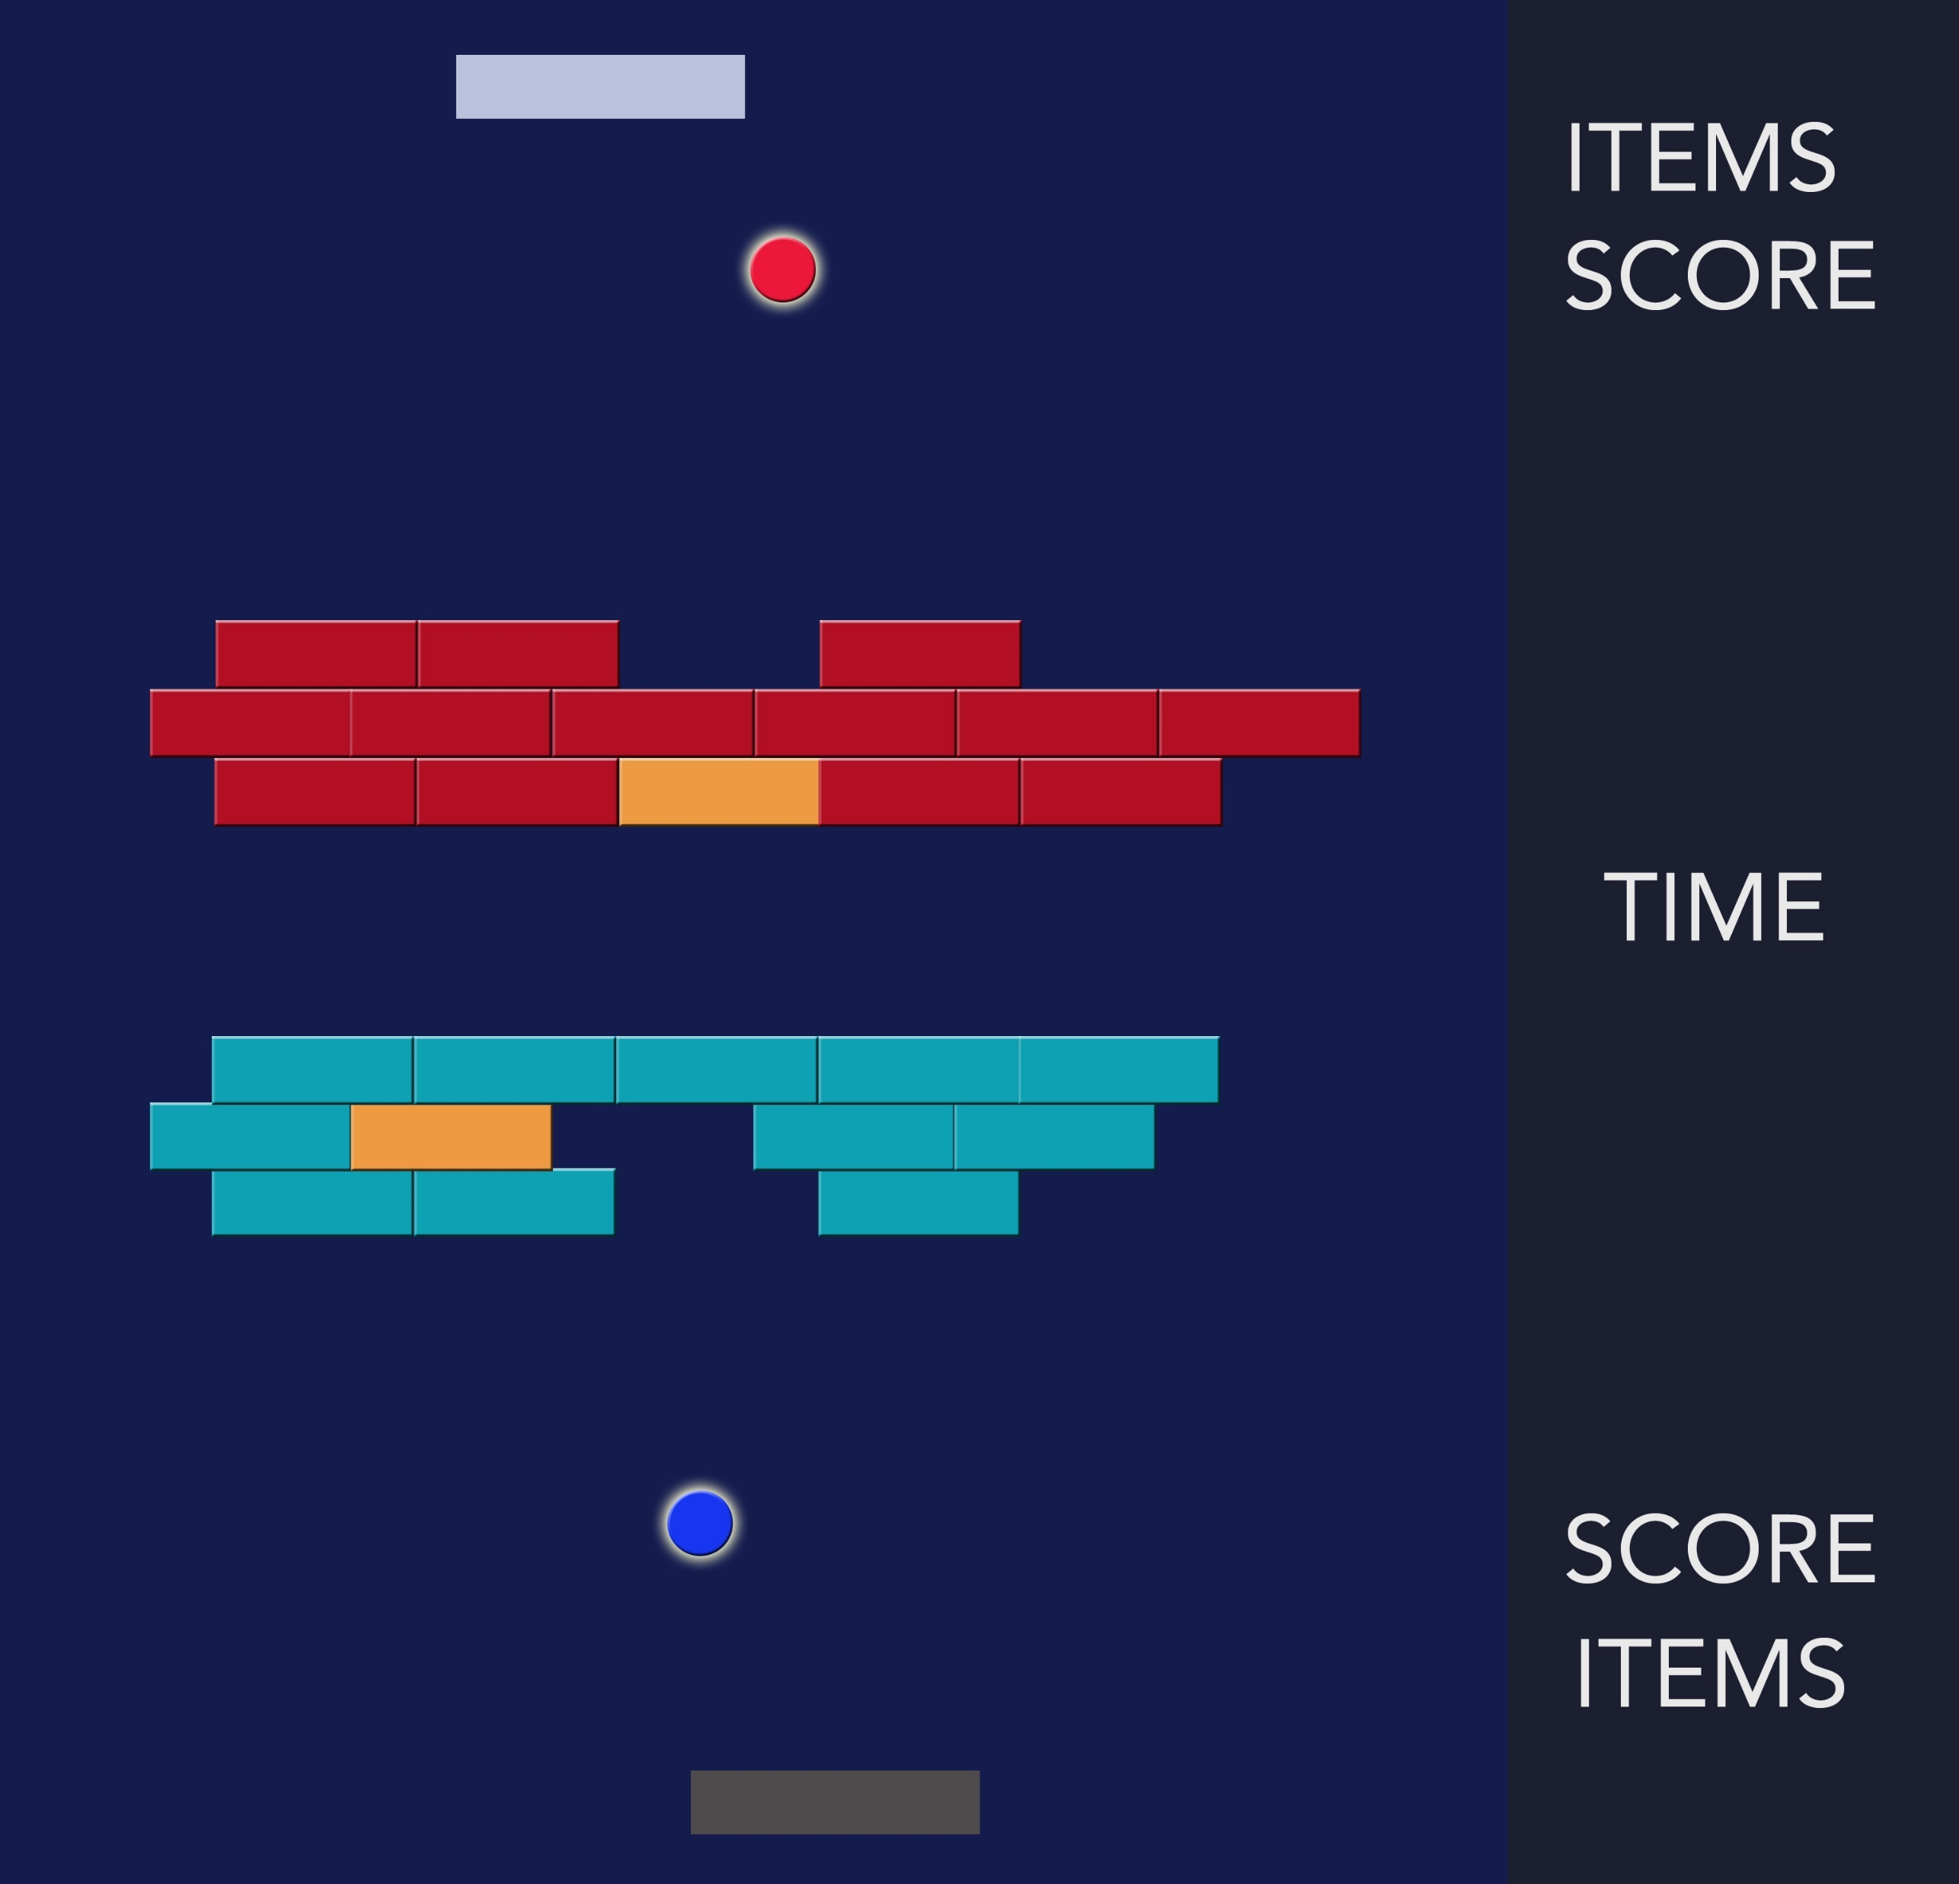
BRICKS GAME
Prototyp

